Slide 1

Andrei Laurențiu-Adrian SEGMENTAREA TUMORILOR CEREBRALE DIN RMN-URI
Îndrumător:
Lect. univ. dr. Vlad Monescu
2022

Slide 2
Obiectivele proiectului:
Detectarea tumorilor cerebrale;
Ajutorul adus medicilor neurologi în diagnosticarea afecțiunii cerebrale;
Prevenirea avansării tumorii cerebrale în organismul oamenilor.

Slide 3
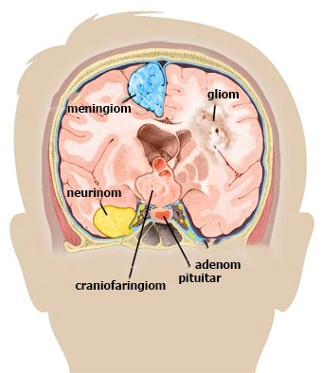
Tumorile cerebrale
Sunt unele dintre cele mai grave tipuri de tumori;
Reprezintă o masă de țesut sau o aglomerare de celule care se dezvoltă anormal la nivelul creierului;
Dacă nu sunt tratate, acestea duc la complicații foarte grave.

Slide 4






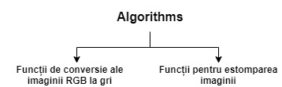
Medii și concepte de dezvoltare

Slide 5
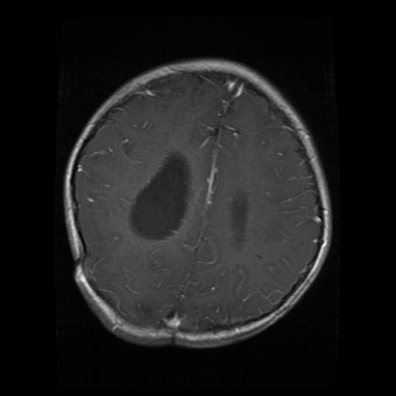
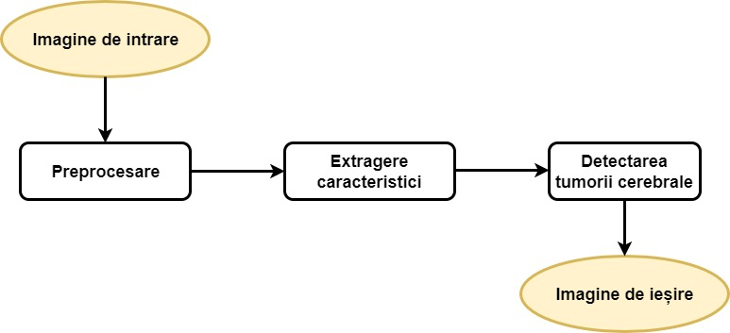
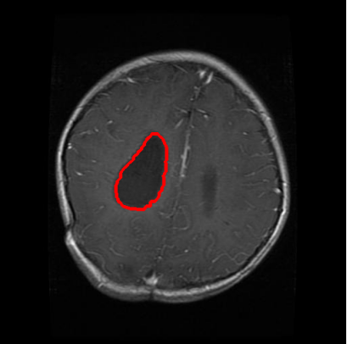
Prezentarea dezvoltării proiectului

Slide 6
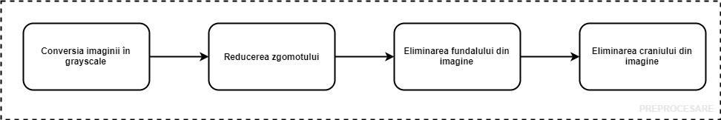
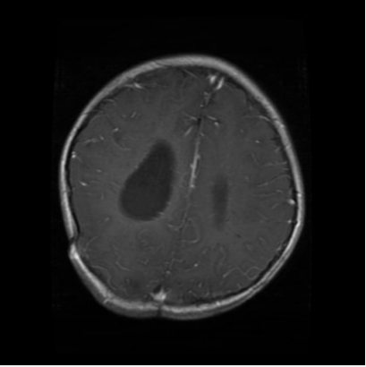
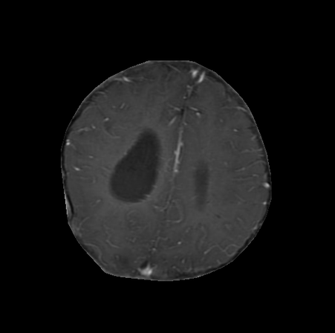
Preprocesare
Imaginea după conversia din RGB în gri
Imaginea după aplicarea filtrului gaussian pentru eliminarea zgomotului și după eliminarea fundalului din imagine
Imaginea după eliminarea craniului

Slide 7
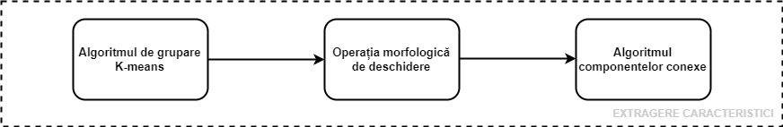
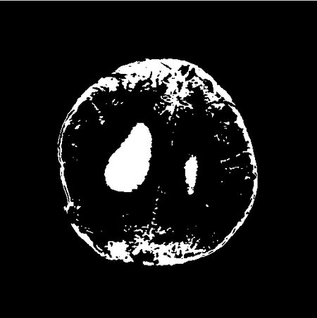
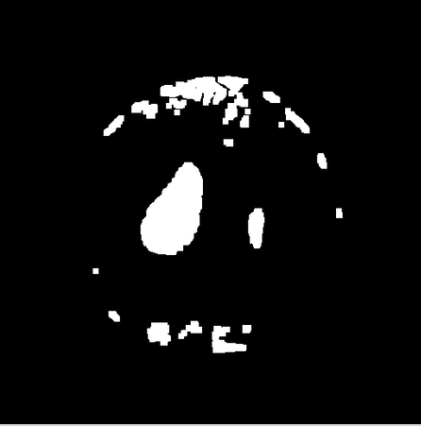

Extragerea caracteristicilor
Imaginea după aplicarea algoritmului de grupare K-means
Imaginea după aplicarea operației morfologice de deschidere
Imaginea după aplicarea algoritmului componentelor conexe

Slide 8
Detectarea tumorii cerebrale
Imaginea după conversia din gri în RGB
Imaginea obținută în urma parcurgerii etapelor din faza de extragere a caracteristicilor
Imaginea finală în care tumora cerebrală este evidențiată

Slide 9
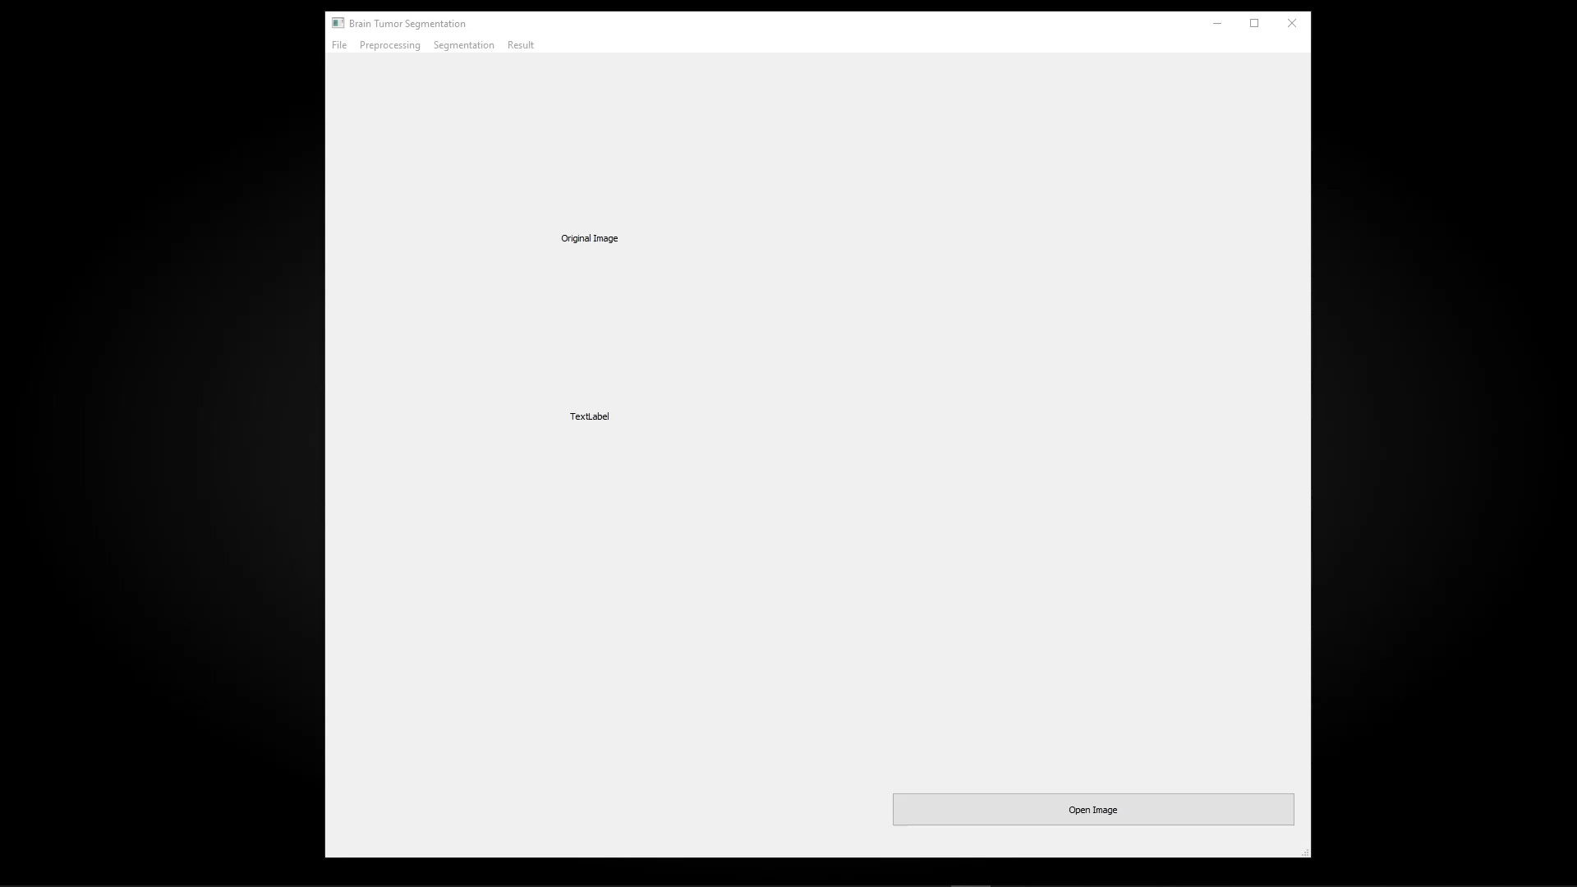
DEMO

Slide 10
Dezvoltări ulterioare:
Îmbunătățirea contrastului imaginilor;
Detectarea mai multor tipuri de tumori;
Segmentarea encefalului pentru detectarea poziției tumorii cerebrale;
Adăugarea unui meniu de configurare pentru o calibrare a parametrilor în funcție de imaginile de intrare.

Slide 11
Concluzii generale:
Este detectată tumora cerebrală;
Scopul proiectului este cel propus inițial;
Proiectul poate fi ușor dezvoltat;
Implementarea software este rapidă din punct de vedere al timpului de rulare.

